Slide 1
儿童行为发育异常的社会感知 语言发育迟缓
第一小组

Slide 2
沉默无语的“天使”
天天，男，两岁半。家长描述：孩子至今不会说话，不愿与其他小朋友一起玩。天天的妈妈非常沮丧，边说边掉眼泪，天天的爸爸的情绪则很激动，急切询问天天有没有严重的问题，他是哑巴吗？他的智力有问题吗？天天的爸爸妈妈互相抱怨没有照顾好天天，因为天天这个情况，他的妈妈已经辞职在家专门照看他。经过检查，天天听力正常，能发音，口腔咽喉发育正常，智力发育水平比该年龄段儿童轻度落后，儿科医生建议让天天接受语言康复训练。天天的爸爸是打工人员，妈妈无工作，家庭经济比较紧张，只给他进行了一个月的语言训练。

Slide 3
通过案例我们小组提出的问题是
主要问题：
1、小儿自闭倾向的预防跟治疗
2、语言能力发育迟缓是否导致小孩子心理有问题
次要问题：
1、天天父母的消极情绪是否会导致天天对说话产生进一步抗拒之情
2、语言能力发育的关键期是何时
3、语言是否是一种人与生俱来的能力，倘若缺乏语言环境人能否还能说话
4、智力发育水平对语言能力有何影响
5、是否有更加经济合理的语言康复方法
6、天天语言能力的缺乏是社会环境因素还是病理因素哪个影响更大
7、父母如何及早觉察孩子语言发育异常

Slide 4
什么是语言发育迟缓
语言发育迟缓是指由各种原因引起的儿童口头表达能力或语言理解能力明显落后于同龄儿童的正常发育水平。智力低下、听力障碍、构音器官疾病、中枢神经系统疾病、语言环境不良等因素均是儿童语言发育迟缓的常见原因。若发现儿童有语言发育迟缓现象，应努力查找病因。若儿童无以上明确原因而出现的语言发育明显延迟现象，则称为特发性语言发育障碍或发育性语言迟缓。

Slide 5
导致语言发育迟缓的几个主要原因
病因：智力低下、听力障碍、构音器官疾病、中枢神经系统疾病、语言环境不良等因素均是儿童语言发育迟缓的常见原因
具体表现：语言发展的起步年龄较晚、语言发展的速度很慢

Slide 6
导致语言发育迟缓的几个主要原因及表现
病因：智力低下、听力障碍、构音器官疾病、中枢神经系统疾病、语言环境不良等因素均是儿童语言发育迟缓的常见原因
具体表现：语言发展的起步年龄较晚、语言发展的速度很慢

Slide 7
治疗语言发育迟缓的方法
主要对语言进行特殊训练。表达型语言障碍者预后良好。不经治疗也能随年龄增长逐渐获得语言能力，但早期干预仍然是必要的。语言训练的重点是模仿他人讲话，父母最好也参与训练。感受性语言障碍者，重点在于训练患儿对语言的理解、听觉记忆及听觉知觉等方面的能力，专门训练后语言能力可有不同程度的恢复，但预后仍较差。对伴有心理行为障碍者要采用行为疗法矫治，同时伴以支持性心理治疗。无特效治疗药物，对伴有注意力障碍者可给予中枢兴奋剂以改善注意力

Slide 8
语言能力发育迟缓
会导致儿童心理问题?

Slide 9
01
04
智力低下
中枢神经系统疾病
02
05
听力障碍
自闭症以及脑瘫
03
06
构音器官疾病
语言环境不良
→
表达能力或者语言理解能力明显落后于同龄儿童的正常发育水平

Slide 10
能理解语言但不能表达
对语言的理解和表达均受限制
因为排挤造成心理阴影会封闭自己从而不健康地成长发育，如果再加上家庭环境不良，那最终造成后果就不仅仅是，甚至可能对周围的人甚至社会的一种敌对仇视心理
3
上学后由于语言交流困难，小儿常出现焦虑、抑郁、退缩、违拗等行为问题，情绪控制不好；学不好 注意力不集中，甚至产生厌学情绪
如果小伙伴同样是小孩子气，他们厌烦吐字不清的交流方式，可能会嘲笑甚至排挤问题儿童，那儿童，一会因为没有成长伙伴而孤独，很多能力得不到锻炼
2
厌 学 心 理
儿童抑郁症
1
儿童焦虑症
儿童孤独症

Slide 11
是否有经济合理的语言康复治疗方法
答案是：有。

Slide 12
在家里就可以帮助孩子进行语言康复
1.促进口腔内部肌肉的发育，平时多让宝宝嚼一嚼硬东西。
2.给孩子提供丰富的语言环境
3.跟孩子说话时注意吐字清晰，表情可稍夸张，句子不要太长，简洁，准确
4.多鼓励孩子说，坚持说出来再满足孩子的需求
5.多带孩子进行亲子阅读
6.坚持给孩子做抚触
7.多让孩子爬行，充足的爬行可以促进孩子的语言发展。
8.可以创设环境，如表演等，鼓励孩子多说话
9.通过图片训练患者读图能力，一定要患者容易达到，为设计基础！
10.唱歌能力的训练，听一首容易的歌曲，带领患者唱。

Slide 13
关于父母对待语言发育迟缓的孩子
改善措施：经常跟孩子说话
随时随地要有耐心地与宝宝说话，不管自己有多忙，尽量与孩子谈生活中、身边能见到的事情。每天尽量抽时间给孩子念童话故事，选择宝宝喜欢的童话或故事，对于宝宝要求反复讲相同的童话与故事，则应尽量地满足。
倾听宝宝，让宝宝自由表达
应仔细倾听宝宝所说的话，不能有丝毫的不耐烦，语言发展迟缓的宝宝往往需要鼓足勇气才会说话，因此，不管宝宝说什么，怎么难以理解，爸爸妈妈却应表现出极大的兴趣仔细地倾听。教宝宝如何表达自己的想法，与其他小朋友相处。宝宝有时可能不知道如何表达自己的想法，因此妈妈可教给宝宝一些打招呼的，交朋友的词汇。

Slide 14
物理按摩法

Slide 16
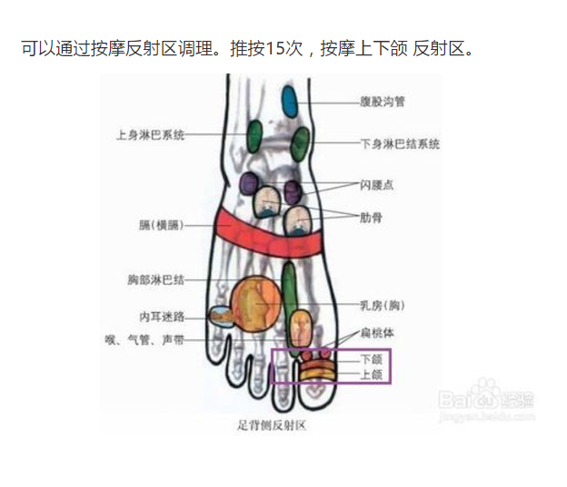

Slide 17
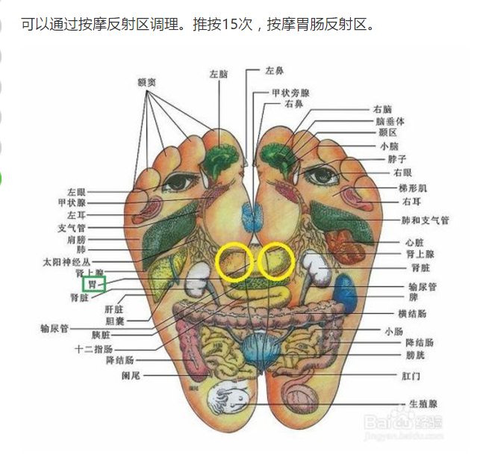

Slide 18
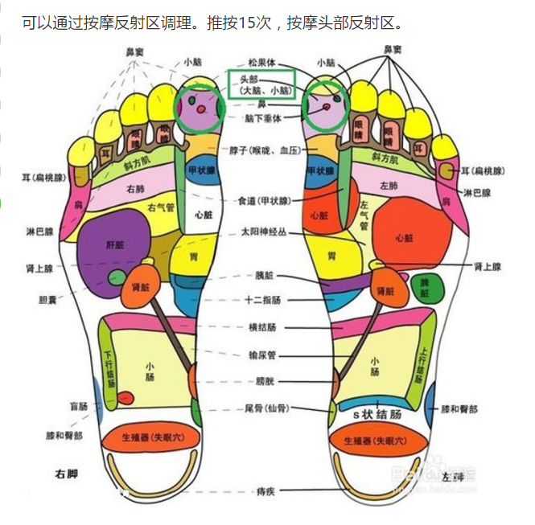

Slide 19
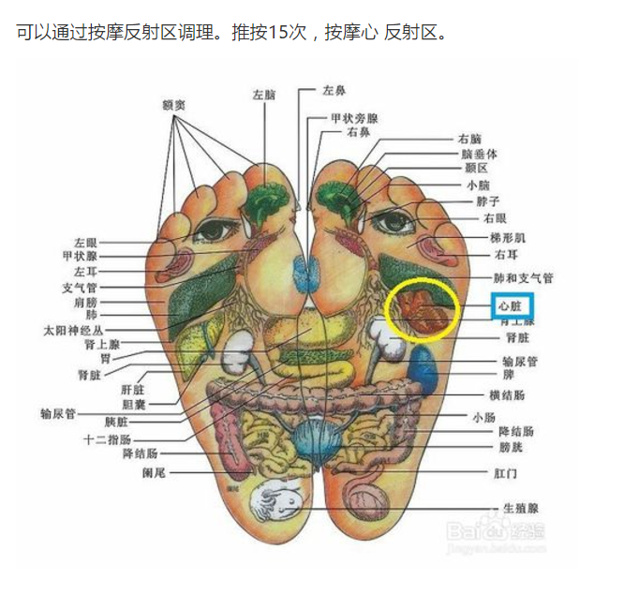

Slide 20
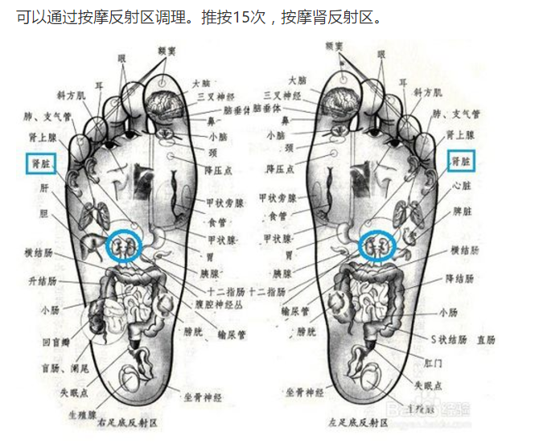
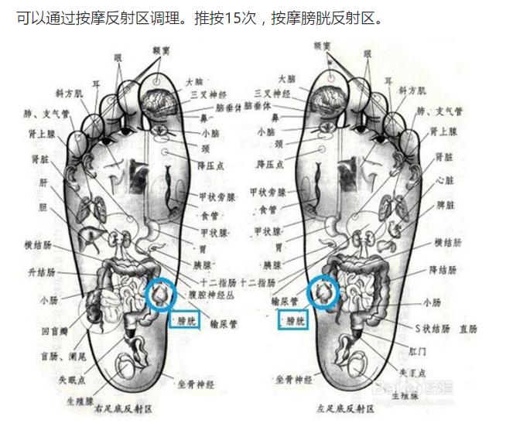

Slide 21
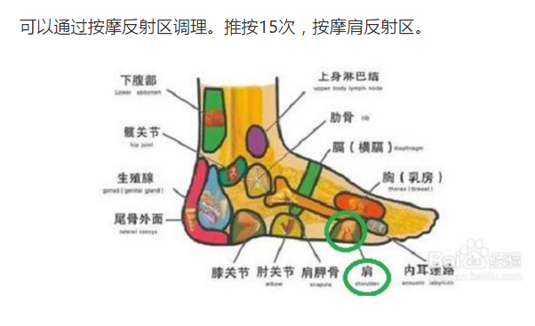

Slide 22
智力水平 对语言发育的影响

Slide 23
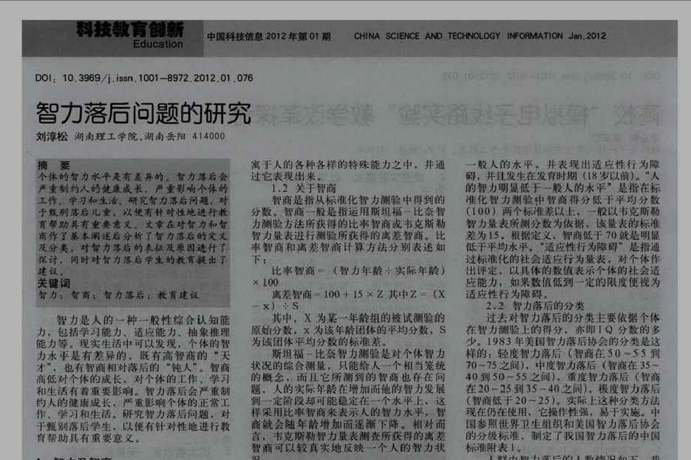
什么是智力？
“科普中国”百科科学词条：智力是指人认识、理解客观事物斌运用知识、经验等解决问题的能力。
2012年的《中国科技信息》中刘淳松指出：智力是人的一种一般性综合认知能力，包括学习能力、抽象推理能力等，对人的生长发育、学习生活具有重要影响。

Slide 24
智力发育迟缓(mental retarded)是指由各种原因导致的大脑损伤，致使智力发育障碍，表现为智力水平比同龄儿童低(IQ值在70以下)，并伴有不同
程度的适应性行为障碍。通常又将智力发育迟缓的儿童称为弱智、智力落后、 智力低下、智力迟滞或精神发育迟滞等。
智力与语言发育
智力等方面都正常的儿童在1岁左右能说出有意义的单字，这标志着儿童进入了语言正常言语发育阶段。1.5岁以后儿童的语言发育异常迅速，3岁后已能使用各种类型的句子。
语言的产生须具备以下条件：①正常的听觉和视觉；②发音器官的解剖形态正常，肌群活动正常，③健全的大脑语言中枢及神经核间的联络通路畅通；④健康的精神心理状态。
造成儿童语言发育迟缓的原因主要有以下几方面：智力发育迟缓；特发性语言障碍（指单纯性语言功能或能力的某一方面或全面发育迟 缓，除语言障碍外，其他方面发育正常，并且不存在有 导致语言不能正常发育的一般原因），行为障碍及环境因素等。
（<中国语言听力康复杂志>于萍博士）

Slide 25
儿童语言发育迟缓(1anguage retardation)是指发育中的儿童因各种原因所致在预期时间内未能达到与其实际年龄相应的语言水平，但不包括由于听力障碍引起的语言发育迟缓。
儿童语言障碍诊断标准为：①18个月时不能说单字；②24个月时所说单词量少于 30个；③36个月不能说短语(词组)。
所以，智力障碍儿童容易表现出各方面能力的落后 ，而语言是认知能力的一个重要方面 。智力发育迟缓儿童在听理解、言语表达、语言获得等方面都比普通儿童落后或迟缓。语言障碍主要表现为语言发育速度慢，达到的水平低。

Slide 26
中医学的角度
中医学认为，心主神志，开窍于舌，《素问灵兰秘典论》说：“心者，君主之官，神明出焉。” 《灵枢》中说：“舌者，音声之机也。”而人的智力主要表现在人的精神意识思维活动中，故心的功能正常，则神志清晰，思考敏捷，语言流畅。若心主神志功能异常，可见神志不宁，反应迟钝，舌卷、舌强、语謇或失语等。
同时，脑为元神之府，主思维思维情志和感觉运动，与人的视听言动等有关。一般脑主精神活动的功能正常，则思维灵敏，意识清楚，语言清晰。清代王清任在《医林改错》中说：“小儿周岁脑渐生，舌能言一二字。”

Slide 27
父母情绪对孩子的心理影响

Slide 28
父母的情绪对孩子的影响其实是很大的，尤其是对那些对这个世界尚且只有一个非常粗略的认知的幼儿。
6到12个月的婴儿即便在睡着的情况下，也会对父母争吵时的语调有所反应。
而从父母冲突会对每一个年龄的孩子造成重大的影响。
1岁开始，婴儿就具有分辨父母情绪和感知冲突的能力了。

Slide 29
由于种种原因特别是最近神经科学研究的进展,人们发现婴儿在出生后数月甚至数年大脑的可塑性依然是很大的,所以婴幼儿环境,尤其是婴幼儿父母自身这一环境,开始引起研究人员的关注。比如,婴儿大脑突触数目在出生后的头几个月增加了多倍,2岁儿童大脑的突触数量是成年人大脑突触数量的两倍。在婴幼儿时期,大脑突触的增长速度是很快的。可以肯定,突触的这种剧烈变化是受有某种东西制约的，科研人员经过大量研究得出的结论是,这种起制约作用的东西就是儿童的早期经历。总的看来,幼年不良的家庭环境会影响儿童心理和行为的正常发展。

Slide 30
梅根·古纳尔认为,畸形的紧张反应系统会加快影响大脑的发育,结果必然会导致行为异常。她指出,慢性紧张情绪会影响小鼠仔大脑边缘 系统、脑前叶、海马等部位的正常发育。这些大脑部位恰恰主管的 就是恐惧与警觉、注意力集中、学习、记忆等功能。
所以,古纳尔提出,安全可靠的依恋关系相当于一种缓冲器,减弱了这些不利因素的负面影响,而非安全的依恋关系使幼儿的大脑处于无保护状态,外来的侵扰很容易造成终身焦虑、胆怯以及学习困难等不良后果。而例子中的天天的父母恰恰因为天天的沉默而争吵不休，天天的沉默或许和这个有着密切的关系。
（梅根·古纳尔研究的课题是婴儿和学步时期的幼儿的依赖关系的安全性和对紧急条件的反应）

Slide 31
如何及早察觉儿童语言发育迟缓

Slide 32
目前研究均视0~3岁为早期识别发育迟缓儿童的关键期，出生6个月做出发育迟缓的诊断更有意义，生后3个月做出诊断为超早期诊断^{【1】}应该把儿童发育的监测纳入儿童的日常生活保健当中去，及早发现儿童语言发育迟缓并及早进行干预治疗。
因此需要了解儿童语言发育过程的一些知识，以及语言发育迟缓儿童的行为特征。
【1】梁爱 民．儿童发育迟缓监测研 究进展 [J]．中国康复 理论
与实践 ，2011，17(12)：1128-1130

Slide 33
儿童语言发育的基本阶段
反射性发声阶段：婴儿一个月内哭是与别人交往的一种方式，在大约一个月之后，最初会先发出元音，然后会发出一些辅音。
咿呀语阶段 ：大约五个月是便会出现元音语辅音结合，如：ba、pa、ma
词语理解阶段：8~9个月能听懂一些成人的词语，比如问爸爸在哪时，头会转向爸爸。
口语句法发展阶段：1~1.5岁出现不完整的单词句，例如“饭饭”可表示“我要吃饭；1.5~2岁时出现”电语报“，比如”妈妈抱抱“ 宝宝吃”；两岁之后的语言大部分是完整句，三岁时儿童的能说出的词书将会达到1000到1100个^{【2】}
【2】【中国妇幼健康研究 】曹敏辉，刘黎明 婴幼儿语言发育规律及研究进展

Slide 34
语言发育迟缓的特征
语言发育迟缓分为发育性发音障碍，和特殊性语言发育障碍，其中特殊性语言发育障碍又分为感受性语言障碍、口吃、儿童孤独症、精神发育迟缓。
发育性发音障碍主要表现在口头发音、发声及语言流畅性和节律性的障碍。
感受性语言障碍者说话延迟，语言发展缓慢，但是手势、眼神、面部表情等非语言性交流基本正常，理解能力也正常。
口吃主要在学龄期多见，表现微语言节律异常，说话不流畅，出现音或单词的重复停顿，相关研究发现，双语儿童相比单语儿童的口吃率更高，完全恢复概率比普通儿童低。
孤独症是以社会交往、语言交流障碍及刻板重复行为特征的精神发育障碍性疾病，孤独症患儿与人交往时缺乏面部表情、目光对视和手势语。^{【3】}还有就是孤独症患者容易出现“岛性”^{【4】}现象，是往往会被忽视掉的出现问题的群体。
【3】[医学报 广东广东省深圳市儿童医学儿保科，陈佩丽，周家秀，叶妙婷，刘娜】

Slide 35
预防性干预
预防性干预实施以家庭康复为主的超早期干预。研究结果显示^{【5】}，大多患儿父母的文化程度较低，不了解这些儿童发育的基本历程，所以，想要更及时的察觉儿童发育迟缓的问题，应让父母了解更多的儿童发育的基本知识。
同时，父母也应在发现高危儿童后进行诊断和积极治疗。
【5】广东医学院报，梁茂萍，陆琼超 ，陈玉翠 ，李美清，儿童语言发育迟缓94例临床分析

Slide 36
天天语言能力的缺乏是社会因素还是病理因素影响更大？
刘子淼

Slide 37
天天，男，两岁半。家长描述：孩子至今不会说话，不愿与其他小朋友一起玩。天天的妈妈非常沮丧，边说边掉眼泪，天天的爸爸的情绪则很激动，急切询问天天有没有严重的问题，他是哑巴吗？他的智力有问题吗？天天的爸爸妈妈互相抱怨没有照顾好天天，因为天天这个情况，他的妈妈已经辞职在家专门照看他。经过检查，天天听力正常，能发音，口腔咽喉发育正常，智力发育水平比该年龄段儿童轻度落后，儿科医生建议让天天接受语言康复训练。天天的爸爸是打工人员，妈妈无工作，家庭经济比较紧张，只给他进行了一个月的语言训练。
构音器官正常

Slide 38
天天语言能力的缺乏是社会因素还是病理因素影响更大？
信息不足，无法判断

Slide 39
语言发育迟缓
社会因素与病理因素影响的比重？
（非生物因素） （生物因素）

Slide 40
86例语言发育迟缓儿童，正常妊娠64例（74%），异常妊娠22例（26%）；出生正常40例（46%），出生异常46例（54%）^{[5]}
213例语言发育迟缓儿童（最终确诊为孤独症），正常妊娠145例（68%），异常妊娠68例（32%）；出生正常149例（70%），出生异常64例（30%）^{[4]}
（此处正常妊娠代表母亲在妊娠过程中没有出现危险因素，且产检各指标正常，胎儿各指标正常；
出生正常指胎儿出生时各指标正常，没有检出异常因素
即认为妊娠正常和出生正常的病儿排除非生物因素的影响）

Slide 41
243例语言发育迟缓（障碍）儿童（孤独症8例），常规神经病学检查无明显异常113例（48.9%），异常130例（51.1%）^{[1]}
基本持平

Slide 42
社会因素（非生物因素）：父母性格、父母受教育程度、教育条件、教育方式、语言环境等
一所市级妇幼保健院的86例语言发育迟缓儿童，父亲性格内向50例（58%），外向16例（19%），中间20例（23%）；母亲性格内向19例（22%），外向40例（47%），中间27例（31%）；
主要教育者：母亲60例（70%），祖辈11例（13%），父亲5例（6%），保姆10例（11%）；
教育方式：讲理60例（70%），溺爱11例（13%），打骂7例（8%），严格5例（6%），放任不管3例（3%）^{[5]}
父亲内向性格与儿童语言发育迟缓有比较密切的关系，而教育方式等因素与发病的影响较小^{[2][4][5]}

Slide 43
孤独症病例在生物学因素 (妊娠史、出生史、家族史、抽搐史 )上的异常情况十分普遍 ,病历主诉以语言发育迟缓与语言发育障碍为主 ,脑部的CT/MRI、EEG、BAEP、SPECT辅助检查中 ,SPECT异常检出率高（表现为局部灌注压降低） ^{[4]}

Slide 44
130例常规神经病学检查异常儿童，常规MRI检查结果发现：双侧大脑灰质密度异常主要累及额叶、颞叶以及边缘系统；其中左脑灰质密度和体积减少明显，左侧裂周后部多个颞脑回（尤其角回）出现广泛灰质密度下降；部分小脑灰质异常；双侧语言运动中枢额下回三角部灰、白质密度和体积未见异常^{[1][4]}
结论：
儿童语言发育迟缓的病理因素可能是额叶、颞叶语言感觉中枢病变；边缘系统与发病相关，提示语言与情绪的调节有共同的神经解剖基础。

Slide 45
可能的发病机制^{[1][3][4]} ：
额颞叶异常
边缘系统异常
语言学习障碍
儿童情绪失调
语言中枢与情绪调节中枢异常
语言发育迟缓

Slide 46
参考文献
【1】儿童语言障碍临床表现及脑结构MRI研究 彭雪华，重庆医科大学
【2】儿童语言发育迟缓就诊延迟相关因素分析 葛海静，黄敏辉等，中国儿童保健杂志，2016，24（3）
【3】儿童语言发育迟缓94例临床分析 梁茂萍，陆琼超等，广东医学院学报，2012，30（4）
【4】儿童孤独症213例病例分析 冯淑瑜，张继永等，中国儿童保健杂志，2003，11（2）
【5】孤独症儿童的生物学因素及家庭因素分析和多学科训练 周翔，曾淑萍等，中国临床康复，2005，9（4）
【6】儿童语言发育障碍的筛查与鉴别 万国斌，中国实用儿科杂志，2016，31（10）
【7】语言发育迟缓儿童的发育特征和相关因素分析 张瑞芳，栗新燕等，中国儿童保健杂志，2017，25（3）
【8】妊娠晚期孕妇焦虑和血清皮质醇水平对产后6个月婴儿气质的影响 颜引妹，金龙涛等，中国妇幼保健，2017，32（21）

Slide 47
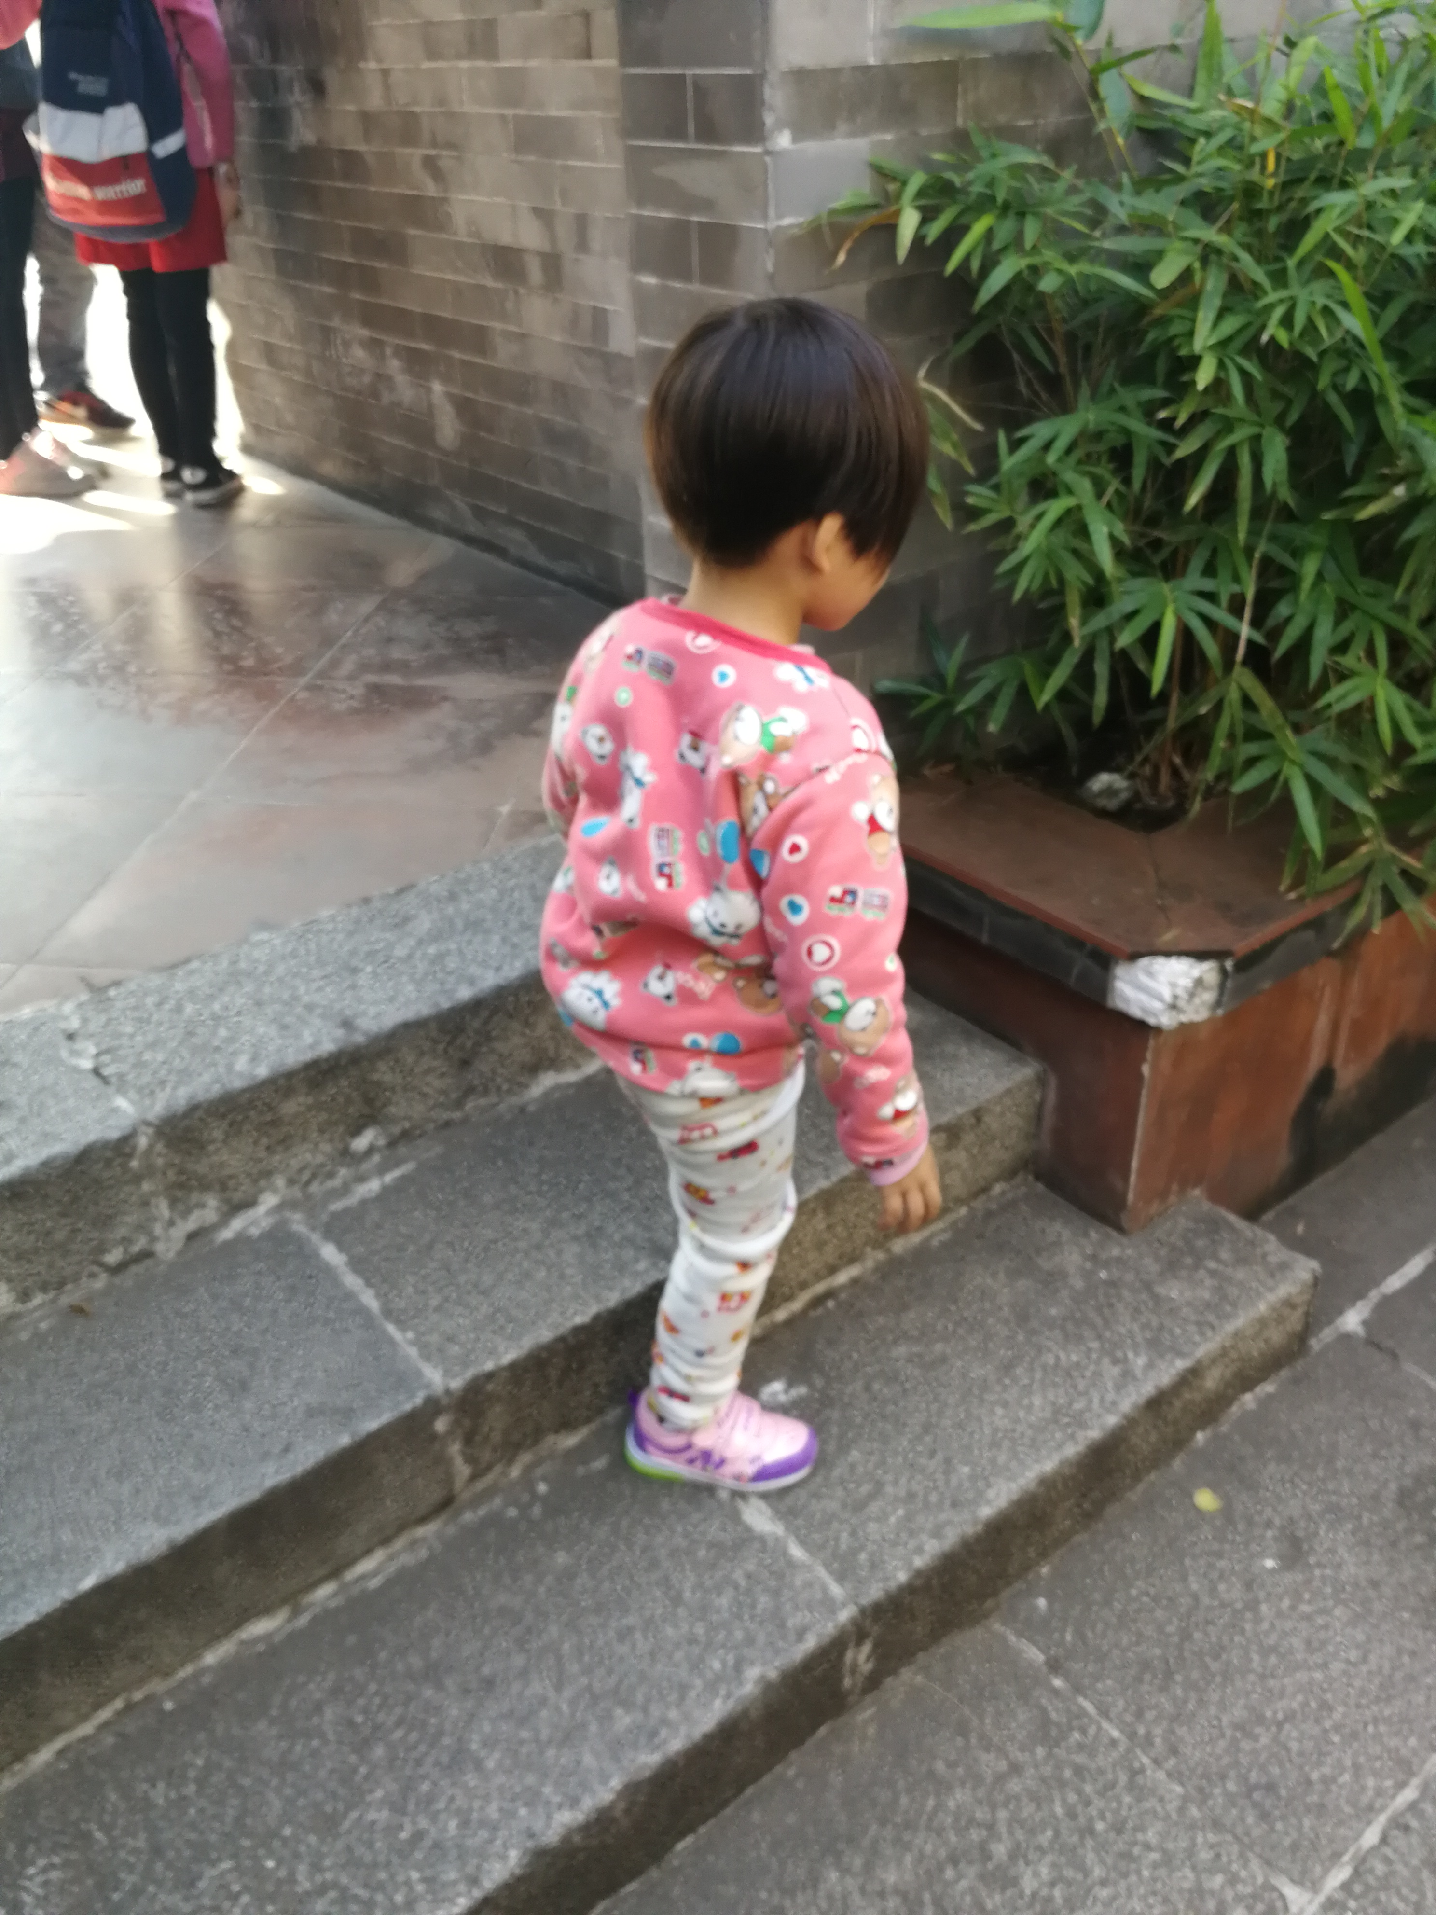
小儿自闭症倾向的预防和治疗

Slide 48
有关于预防
早期预防 加强围生期卫生保健，做到优生优育，防止烟、酒、毒等有害物质的侵害。
早期干预
当小孩出现自闭症的特征表现，需要早期干预
自闭症的心理干预
自闭症的案例很多，但真正能够治疗好的报道并不多，一部分自闭症经过治疗，恢复得不错，但仍带有自闭的倾向，完全康复者很少，所以对治疗的效果的评估应该从其语言、微笑、情感、人际关系、迁移能力等方面进行。治疗效果取决于几个因素，包括诊断的环境、家庭环境、社会援助环境和教育环境。对自闭症者的治疗和教育、心理辅导应该是毕生的。在其生涯发展过程中去改变其社会交往性，关键是帮助他们建立自我的价值取向并努力去实现。
目前对自闭症的治疗多采用心理干预，同时结合药物治疗。
医学界认定自闭症是一种疾病，故采用药物治疗，常用的药物有盐酸氟苯丙胺制真菌素、羟吗啡酮、β—阻碍药物以及营养类药物，最新的药物治疗时分泌素治疗，1998年10月在美国举行的分泌素治疗的案例报告引起很大的轰动。有人认为分泌素的使用时自闭症治疗史上最重要的发现，但对分泌素的使用尚在临床试验阶段。
对自闭症的心理干预以教育训练和心理辅导为主。目前还不能证明心理干预完全没有效，但取得了一定的成果。

Slide 49
常用的心理干预方法
行为疗法，主要针对自闭症者的不适应行为如自伤、多动、攻击、愤怒、生活自理能力差。60年代以来对自闭症的行为治疗进行了广泛的研究。一般采用在高度结构化的环境中进行特殊行为矫正，具体的方法有：强化适当行为法，暂停强化法，塑造法，链条法等，这一方法需要家长参与，针对具体情况。采用长期的恰当的方法来进行。
社会生活技能训练法，主要正对自闭症者的社会交往能力差的特点。训练他们基本的社会生活技能如打电话、买东西、乘车、社交礼仪、人际交往等。通过训练使他们掌握基本的社会生活技能，缓解其社会交往障碍。
游戏疗法，主要针对自闭症者的情绪障碍，解决其情绪上的不安、恐惧，使他们愿意与社会和他人接触，逐渐走出自闭的世界、同时可以开发其创造力。日本名古屋大学的樱山教授提出的精神统和疗法就是以游戏作为媒介体，尊重自闭症者的主体性，分为五个阶段对自闭症者进行治疗（对自闭世界的尊重理解；对自闭世界的参与共有；把他带回新的世界；对咨询师的关心；相互感情的传达）
音乐疗法，Applebaum,Egel,Koegd & Imhof(1979)发现自闭症儿童的音乐能力比有音乐天赋的正常儿童还高，他们拥有超凡的音乐感和辨音能力。音乐疗法可以提供安全而多元的感官刺激，主要调节其感官感觉。保护开发调整大脑状态，发掘其学习潜能，促进社交情绪上发展，塑造正确的行为。
松弛疗法，这一方法由中国雨林心理教育咨询技术开发中心1994年提出，他们认为，自闭症者一般很笨拙紧张，其中枢神经有问题，因此采用推拿按摩、体操、静养等放松方法，这与日本的动作疗法是相似的，日本的动作疗法通过骨骼的站、立、坐的训练，通过按摩来调整骨骼神经系统。
最新的疗法有三名治疗法（通过强制性的拥抱和夹，通过触觉、骨骼和神经系统的作用来治疗自闭症）。生活疗法（通过体育、工艺制作、休闲来治疗自闭症），类型疗法（将感觉系统固定化，开发其大脑潜能）。心理干预不仅是对自闭症者，还包括其对父母的咨询、对整个家庭的心里咨询，自闭症儿童的父母要接受心理咨询师和特殊教育专家的教育训练。反过来心理咨询师从自闭症儿童的父母那里接受很多信息和反馈。咨询师与自闭症儿童的父母相互进行长期的情感共感并相互支持。

Slide 50
目前针灸治疗小儿自闭症的临床研究文献中，使用既定针灸处方者约占70%。由此可见，现金针灸的临床研究已经离不开辩证论治，但单纯的辨证治疗并不符合中医传统的针灸操作。
拟定小儿自闭症的针灸治疗方案
参照以往的研究结果，建议针刺基本选穴应以头针及体针为主。自闭症患儿阴静有余而阳动不足，针刺除选择头部穴位外，还可以针对性的选取督脉穴及膀胱经背俞穴，例如可在背部督脉及膀胱经以梅花针叩刺。
除基本的选穴处方外应通过制定小儿自闭症的中医证候调查表，把纳入的患儿分为若干个中医整形组别，在确立辩证用穴。

Slide 51
针灸治疗小儿自闭症文献中应用的治疗方法
治疗方法 应用频次
头针 92
体针 32
电针 7
舌针 3
耳穴 3
穴位注射 2
中药 2
梅花针 1
推拿 1
穴位皮肤电刺激 1

Slide 52
儿童语言发育的关键时期
摘自《系统功能语言学中的个体发生学》朱永生 杭州师范大学 复旦大学

Slide 53
30多年来，以Halliday为代表的系统功能语言学派高度重视语言发生学，坚持从种系发生学、个体发生学和语篇发生学三个不同的角度对语言系统和话语形式的演变展开研究，在上述三个方面，尤其是个体发生学方面，取得了丰硕的成果。
第一阶段即原型语言阶段（protolanguage period）
第二阶段即过渡阶段（transition period）
第三阶段即母语阶段（mother tongue period）或成人语
言阶段（adult language period）
幼儿阶段
小学阶段
中学阶段

Slide 54
第一阶段
大约在1至18个月期间，婴儿起先只能躺着，后来能坐直，再后来能爬，
最后能蹒跚学步。他们接触的人越来越多，认识世界的视角随之扩大。他们通过表情、手势、姿势的变化和语言表达各种不同的意义。他们所使用的语言只有声音和意义两个层次，没有词汇语法这个中间层次，声音和意义之间呈现一对一的对应关系。他们从一开始便把自己的原型语言当作交流工具，通过发出不同的声音表示不同的意义，实现不同的交际功能。他们在成长过程中，按照下列顺序，逐步掌握以下7种微观功能（microfunction）：（1）工具功能（instrumental function），表示“我要得到某个东西”；（2）调节功能（regulatoryf u n c t i o n），表示“你要按我说的去做”；（3）交流功能（interactional function），表示“你和我互相交流吧”；（4）个人功能（personal function），表示“我来了”；（5）探索功能（heuristic function），表示“告诉我为什么”；（6）想象功能（i m a g i n a t i v e f u n c t i on），表示“让我们假装”；（7）告知功能（informative function），表示“我有事情要告诉你”。

Slide 55
第二个阶段
即18个月至2岁期间，随着智力的发育，婴幼儿认识世界的能力逐步提高，和他人交往的欲望逐步增强。他们开始放弃原型语言，接受成人语言的词汇和语法，并开始脱离直接的情景语境实现语言的照应功能。这个发现后来得到了T o r r（1997）的印证。Torr所做的个案调查显示，她的女儿Anna到了19个月大的时候，不仅能用d u c k这个词来指代正在河里游水的鸭子，而且能用它来指代她的玩具鸭子和连环画中的鸭子。这就是说，这个阶段的孩子已经初步具备了通过使用语言对事物和现象进行归纳的能力。此外，原型语言阶段的微观功能出现了数量减少但功能却变得复杂的现象。具体地说，互不交叉的7种微观功能开始合并为两个“宏观功能”（macrofunction），其中个人功能和启发功能演变为“理性功能”（mathetic function），即通过语言了解和反映外部世界的功能；其他功能演变为“语用功能”（pragmatic function），即通过语言交换信息或交换物品和服务的功能。这两种宏观功能分别是第三阶段中概念功能（ideational function）和人际功能（interpersonal function）的雏形。这表明，儿童到了这个阶段，已经开始向成人语言阶段快速接近，声音与意义之间一对一的对应关系开始消失。值得注意的是，这个阶段的婴儿会用不同的语调或嗓音来表达理性功能和语用功能。

Slide 56
第三阶段
在2至3岁左右，只要没有特殊的生理原因（如大脑缺损）和社会原因（如长时间与世隔绝），儿童一般都能顺利掌握成人语言。这个阶段的语言有两个特点：（1）已经由原型语言“声音+意义”两个层次演变为“声音+词汇语法+意义”的多层次符号系统；（2）不同层次之间的对应关系从原来的“一对一”演变为“一对多”，具体地说，同一句话，可以同时表达概念功能、人际功能和语篇功能。人类通过使用语言，同时扮演“观察者”、“参与者”和“信息组织者”等多个社会角色。

Slide 57
在3至5岁期间，儿童所接触的语言都是成人日常所使用的自然的口语，过渡阶段那种“从专门到一般”的“归纳”行为还在继续。但到了5至6岁这个上幼儿园的年龄，情况就会发生剧烈的变化。儿童开始接受学校的正规教育，通过阅读书面形式的语言学习知识，由此进入“教育语言”阶段，其特点是“从具体到抽象”。这是人类学会通过语言对世界上具体而纷繁的事物和现象进行抽象的过程。例如，从“苹果”、“梨”和“香蕉”等具体的物品中抽象出“水果”这个概念，从“衬衫”、“裤子”和“短裤”等物品中抽象出“衣服”这个类别。从小学升入中学，则是个体语言发展史上另一个极其重要的转折点。儿童由此开始接触数理化等不同学科的知识，进入“科技语言”阶段，其特点是“从一致式到隐喻式”。这是人类学会通过语言对各种事物和现象进行隐喻化的过程。关于“归纳”、“抽象”和“语法隐喻”三者的
作用，Halliday（1993）做过这样的总结：“归纳”是进入语言学习阶段的关键，“抽象”是进入读写阶段的关键，“语法隐喻”是进入学习科技知识阶段的关键。

Slide 58
从上个世纪80年代中期起，Painter在个体发生学方面做了长期而深入的研究。她分别以自己的两个儿子Hal（从9个月观察到2岁半）和Stephen（从2岁半观察到5岁）为研究对象，做了两项个案调查分析，取得了令人瞩目的成绩。在以下几个方面，Painter所做的研究印证了Halliday（1975，1980/2004）的观点：
（1）原型语言是一个由声音和意义构成的二层次符号系统；
（2）儿童语言发展需经历原型语言、过渡语言和成人语言三个阶段；
（3）儿童语言发展既是学习语言（learning language），又是学习语言相关知识（learning about language）和通过语言学习其他知识（learning through language）的过程。

Slide 59
Painter取得了与Halliday不同的发现：
（1）在原型语言和过渡阶段，语言的微观功能和宏观功能出现的时间和顺序没有统一的规律，有些功能出现得早些，有些功能出现得晚些。如Hal的原型语言只有三种功能：工具功能、个体功能和交流功能，调节功能和想象功能是后来才出现的，而告知功能却比Nigel出现得早些，但只用于有限的情景中。
（2）儿童学习语言的速度超出了原先的想象，如在过渡阶段的中期即婴儿接近2岁时，已经初步学会使用及物性表达理性功能，使用语气表达语用功能；接近2岁时，学会用隐喻表达人际意义，如Hal用That's my 或That’s mine这样的陈述句来表示“Don’t touch”这样的祈使功能；在2.5至4岁期间，学会使用情态意义（这一点也得到了Torr（1997）的印证）；4岁时学会使用态度资源（Painter，2003）；5岁时学会表达小句和小句内部的因果关系和条件意义（Painter，1984，1999b）。
（3）虽然在上述三个阶段语言都是多功能的，但每个阶段都是从人际功能开始的，也就是说贯彻了“人际功能领先”的原则，其中既有儿童自身情感的表达，也有交际双方协调行为的需要，这意味着人类当初很可能首先是为了满足彼此之间情感交际的需要而创造和使用语言的。

Slide 60
2011年11月中国外语 第8卷 第6期 （总第44期）以从语义评价的角度出发，把原型语言看作是一个“符号化了的情感表达系统”（a system of semioticised affect）。由此可见，Painter（1984；2004b）所做的研究不是时隔10年后对Halliday所做的语言个体发生学研究的简单重复，而且一种富有价值的延续与扩展。她的发现，尤其是“人际功能领先”原则的发现，改变了Halliday原先有关概念功能和人际功能同时发展的假说，同时也推翻了Derek Bickerton（1990，1995）有关语言最初是为了体现外部世界特征而不是用作人际交往工具的观点。她的这个发现，与其他一些系统功能语言学家的研究成果（如Rogoff 1990；Trevarthen 1980，1987，1998）和一些心理学家的研究成果（如Bruner，1978；Field & Fox，1985；Kaye，1982；Nadel & Camaioni，1993；Newson，1978；Tomasello，1988）之间形成了相互印证。

